Slide 1

Муниципальное казенное учреждение «Управление образования» исполнительного комитета муниципального образования «Лениногорский муниципальный район» Республики Татарстан
Профилактика и противодействие
коррупции в образовательных
организациях
Выполнила:
Ведущий специалист
МКУ «Управление оьразования»
ИК МО «ЛМР» РТ
Газизова Гульнара Наилевна

Slide 2
Антикоррупция
Основополагающими составляющими противодействия коррупции являются деятельность по предупреждению коррупции, в том числе по выявлению и последующему устранению ее причин.
Горячая линия по антикоррупционной политике:
8(843)5678869

Slide 3
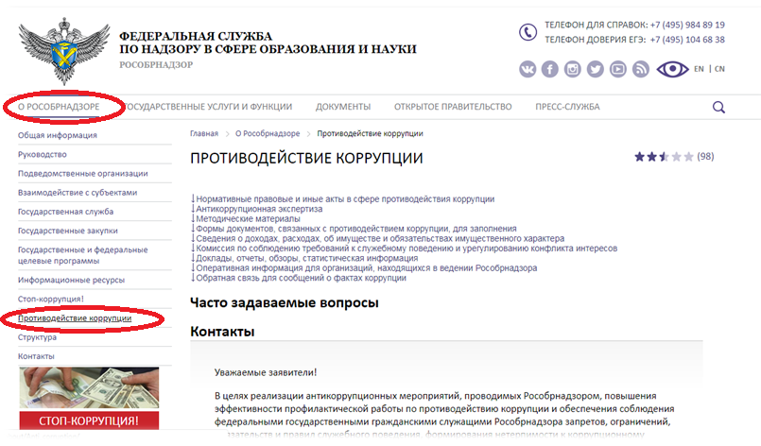
Сайт департамента рособрнадзора obrnadzor.gov.ru
«О рособрнадзоре» Противодействие антикоррупции.

Slide 4
Федеральные законы
Федеральный Закон от 27.07.2004 №79-ФЗ "О государственной гражданской службе Российской Федерации"
Федеральный закон от 27.07.2006 N 152-ФЗ (ред. от 04.06.2014) "О персональных данных“
Федеральный закон от 25.12.2008 №273-ФЗ
«О противодействии коррупции»
Федеральный закон от 17.07.2009 №172-ФЗ «Об антикоррупционной экспертизе нормативных правовых актов и проектов нормативных правовых актов»
Федеральный закон от 03.12.2012 № 230-ФЗ «О контроле за соответствием расходов лиц, замещающих государственные должности, и иных лиц их доходам»
Федеральный закон от 07.05.2013 №79-ФЗ "О запрете отдельным категориям лиц открывать и иметь счета (вклады), хранить наличные денежные средства и ценности в иностранных банках расположенных за пределами территории Российской Федерации, владеть и (или) пользоваться иностранными финансовыми инструментами"
Федеральный закон от 05.10.2015 № 285-ФЗ «О внесении изменений в отдельные законодательные акты Российской Федерации в части установления обязанности лиц, замещающих государственные должности, и иных лиц сообщать о возникновении личной заинтересованности, которая приводит или может привести к конфликту интересов, и принимать меры по предотвращению или урегулированию конфликта интересов»
Федеральный закон от 03.04.2017 № 64-ФЗ «О внесении изменений в отдельные законодательные акты Российской Федерации в целях совершенствования государственной политики в области противодействия коррупции»
Федеральный закон от 01.07.2017 N 132-ФЗ «О внесении изменений в отдельные законодательные акты Российской Федерации в части размещения в государственной информационной системе в области государственной службы сведений о применении взыскания в виде увольнения в связи с утратой доверия за совершение коррупционных правонарушений»
Федеральный закон от 03.08.2018 № 307-ФЗ «О внесении изменений в отдельные законодательные акты Российской Федерации в целях совершенствования контроля за соблюдением законодательства Российской Федерации о противодействии коррупции»

Slide 5
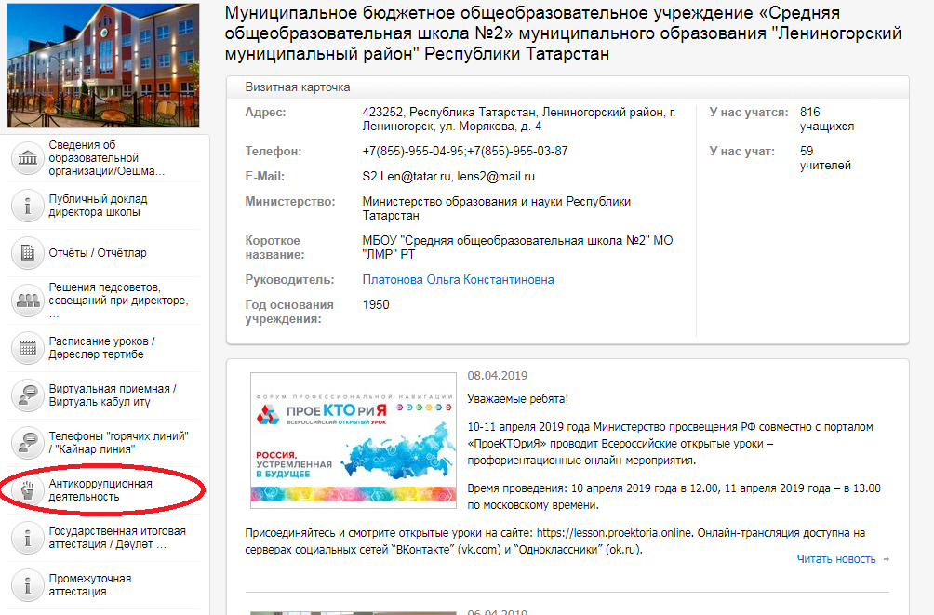
Сайты образовательных учреждений: edu.tatar.ru

Slide 6
Конфликт интересов
Под конфликтом интересов в настоящем Федеральном законе понимается ситуация, при которой личная заинтересованность (прямая или косвенная) лица, замещающего должность, замещение которой предусматривает обязанность принимать меры по предотвращению и урегулированию конфликта интересов, влияет или может повлиять на надлежащее, объективное и беспристрастное исполнение им должностных (служебных) обязанностей (осуществление полномочий).

Slide 7
Близкие родственники при конфликте интересов
В части 1 настоящей статьи под личной заинтересованностью понимается возможность получения доходов в виде денег, иного имущества, в том числе имущественных прав, услуг имущественного характера, результатов выполненных работ или каких-либо выгод (преимуществ) лицом, указанным в части 1 настоящей статьи, и (или) состоящими с ним в близком родстве или свойстве лицами (родителями, супругами, детьми, братьями, сестрами, а также братьями, сестрами, родителями, детьми супругов и супругами детей), гражданами или организациями, с которыми лицо, указанное в части 1 настоящей статьи, и (или) лица, состоящие с ним в близком родстве или свойстве, связаны имущественными, корпоративными или иными близкими отношениями.

Slide 8
Основные конфликты интересов руководителей ОУ и педагогических работников
Прием на работу лиц состоящих в близком родстве (родители, супруги, дети, братья, сестры, а также братья, сестры, родители, дети супругов и супруги детей).
Занятие репетиторством со своими учениками. Возможно занижение оценок, для занятия дополнительно репетиторством или завышение оценок, после занятия репетиторством, что не соответствует реальным знаниям ребенка, которые выявляются при ОГЭ и ЕГЭ.
Недостоверная информация при сдаче декларации 2-НДФЛ.

Slide 9
Последствия выявления конфликта интересов
При выявлении конфликта интересов в соответствии со статьей 13.1. Федерального закона от 25.12.2008 №273-ФЗ «О противодействии коррупции» следует увольнение (освобождение от должности) лиц, замещающих государственные должности Российской Федерации, государственные должности субъектов Российской Федерации, муниципальные должности, в связи с утратой доверия.

Slide 10
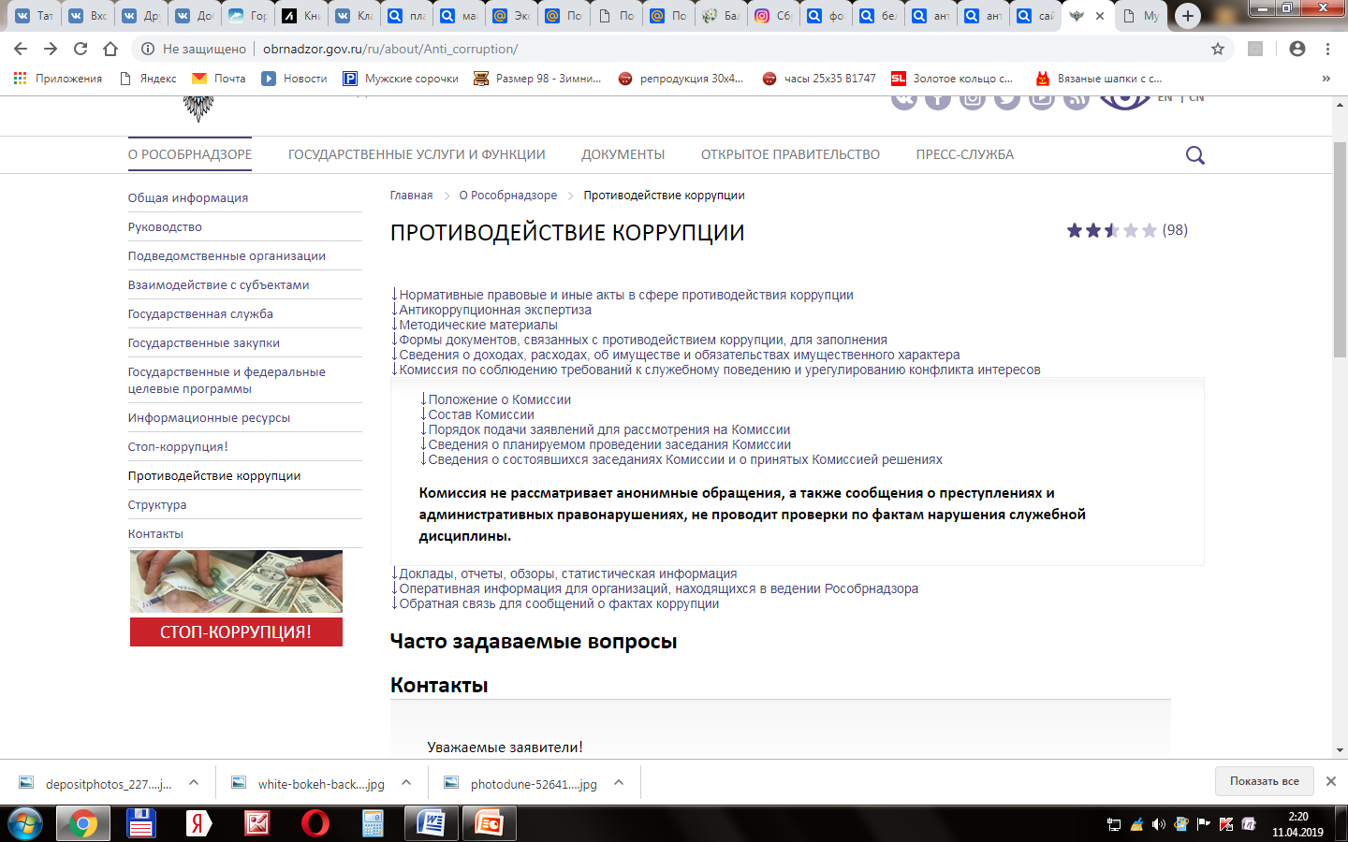
Комиссия по соблюдению требований к служебному поведению и урегулированию конфликта интересов
Сайт департамента рособрнадзора obrnadzor.gov.ru
«О рособрнадзоре» Противодействие антикоррупции Комиссия по соблюдению требований к служебному поведению и урегулированию конфликта интересов:
Положение о Комиссии
Состав Комиссии
Порядок подачи заявлений для рассмотрения на Комиссии
Cведения о планируемом проведении заседания Комиссии
Сведения о состоявшихся заседаниях Комиссии и о принятых Комиссией решениях.

Slide 11
Формы и бланки, заполняемые в рамках реализации законодательства о противодействии коррупции
Уведомление работодателя о фактах обращения в целях склонения работников, замещающих отдельные должности на основании трудовых договоров в организациях, созданных для выполнения задач, поставленных перед Федеральной службой по надзору в сфере образования и науки, к совершению коррупционных правонарушений
Уведомление работодателя работниками, замещающими отдельные должности на основании трудовых договоров в организациях, созданных для выполнения задач, поставленных перед Федеральной службой по надзору в сфере образования и науки, о возникновении личной заинтересованности, которая приводит или может привести к конфликту интересов
Обращение гражданина, юридического лица, представителя организации по фактам коррупционных правонарушений
Заявление федерального государственного гражданского служащего Рособрнадзора о невозможности по объективным причинам представить сведения о доходах, об имуществе и обязательствах имущественного характера своих супруги (супруга) и несовершеннолетних детей
Обращение о даче согласия на замещение на условиях трудового договора должности в организации и (или) на выполнение в данной организации работ (оказание данной организации услуг) на условиях гражданско-правового договора
Уведомление представителя нанимателя о намерении выполнять иную оплачиваемую работу
Уведомление представителя нанимателя (работодателя) о факте обращения в целях склонения федерального государственного гражданского служащего Федеральной службы по надзору в сфере образования и науки к совершению коррупционных правонарушений
Уведомление о получении подарка
Уведомление о возникшем конфликте интересов или о возможности его возникновения.

Slide 12
Спасибо за внимание!

